Slide 1
T.C.
KASTAMONU ÜNİVERSİTESİ
TAŞKÖPRÜ MYO
BİLGİSAYAR PROGRAMCILIĞI
Bilişim Hukuku
06. Bölüm
Dr. Öğr. Üyesi Sevdanur GENÇ
sgenc@kastamonu.edu.tr
Kastamonu, 2024

Slide 2

Ajanda
Elektronik Ortamda Sözleşmeler
Elektronik Ortamda Reklamlar
Elektronik Ortamda Haksız Rekabet

Slide 3
Elektronik Ortamda Reklamlar
İnternet, ticaret yapanlar için yeni bir reklam imkânı olarak algılanmıştır
Elektronik ortam, zamanla reklam fonksiyonunun ötesine geçmiş, bir pazar yeri olarak işlev görmeye başlamıştır
Bugün itibarıyla birçok ülkede reklam alanında İnternet hâkim mecra hâline gelmiştir. İnternet’in halen reklam pazarından en yüksek payı alan televizyonu da birkaç yıl içinde geçeceği tahmin edilmektedir.
Araştırmalara göre televizyonun 13 yılda, radyonun 38 yılda geçirdiği aşamayı İnternet sadece 5 yılda geçirmiş ve bir reklam mecrası olmayı başarabilmiştir.
Reklam, bir ürün ya da görüşün iletişim araçları ile kişisel olmayan bir biçimde kitlelere aktarılmasıdır.
Maliyetler diğer mecralara göre son derece ucuzdur ve reklamın etkisi bu mecrada daha kolay ölçülebilmektedir

Slide 4
Elektronik Ortamda Reklamlar
Ya bir arama motorundan ya da bir reklam banner’ini tıklayarak reklama ulaşırlar. Yahut da ilgilendiği konuların takibi sebebiyle bu muhataplara ilgilendiği mal ya da ürünlerin reklamları gelmektedir.
Banner : Reklam ve tanıtım amaçlı hazırlanan, web siteleri ile gazetelerde başlık ya da alt kısmında yer alabilecek ölçülerde ya da afiş olarak, tasarlanmış kurumsal iletişim öğesidir.
Bannerlar genelde logo ile bütünleşik olarak kullanılır. Siteyi görsel açıdan zenginleştirdiği gibi ziyaretçileri de olumlu yönde yönlendirmek için kullanılır.
Hareketli bannerlar genelde .gif veya .swf (flash) uzantılarına sahip olurlar. Bannerların kullanımını düzenlemek için dünya genelinde bazı standartlar belirlenmiştir.

Slide 5
Elektronik Ortamda Reklamlar
İnternet Reklam Türleri : Reklamın niteliğinde bir değişiklik olmamakla birlikte İnternet teknolojisinin gelişmesi ile birlikte icrasında birtakım değişiklikler meydana gelmiştir.
Seyredilen bir film ya da dizide aktörlerin giydikleri elbiselerin fareyi üzerine getirdiğimizde marka ve fiyatının öğrenilebilmesinden, çerez tabir edilen bilgilerin izinde doğrudan hedefe yapılan reklamlar ve Google’ın adwords reklam sistemi.

Slide 6
Elektronik Ortamda Reklamlar
Elektronik Ortamdaki Reklamlara İlişkin Hukuki Hukuki Çerçeve : Bazı alanlarda reklamlara ilişkin özel düzenlemeler vardır. Örneğin radyo ve televizyonlarda yayınlanan reklamlara ilişkin genel bir kanuni çerçeve vardır (6112 sayılı Radyo ve Televizyon Kuruluş ve Yayın Hizmetleri Hakkında Kanun, m. 10 vd)
Elektronik ortamda reklamlara ilişkin özel bir düzenleme bulunmaz.
Elektronik ortamda yapılan reklamlar, tüketicilere yönelik olacağı için tüketici mevzuatında bulunan düzenlemeler de reklamların hukuki çerçevesini çizecektir.
Bazı ürünlerin reklamlarının yapılması da yasaktır. Bu çerçevede bu tür ürünlerin reklamlarının İnternet ortamında yapılması da sınırlandırılmıştır. Yine İnternetteki reklamlara ilişkin diğer bir sınırlama da bazı mesleklere ilişkindir

Slide 7
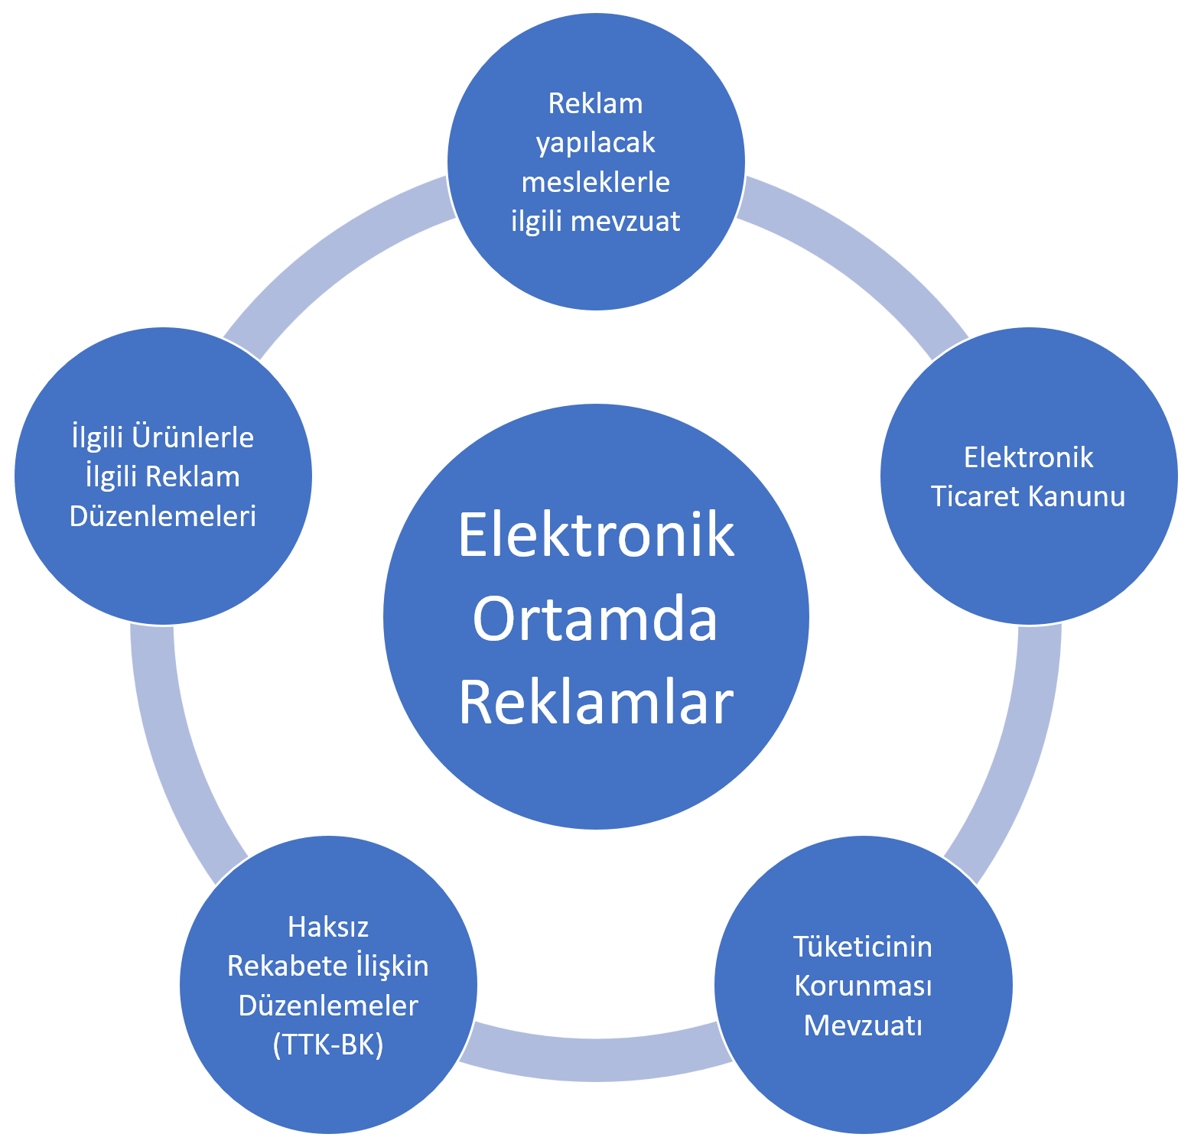

Slide 8
Elektronik Ortamda Reklamlar
Elektronik ortamda reklam yapmak için özel bir izne ihtiyaç bulunmaz. Radyo ya da televizyon mecrasında olduğu gibi elektronik mecraya özgü belirli kısıtlamalar da bulunmamaktadır.
Bu nedenle İnternet ortamında reklam yapmak serbesttir. Ancak bu durum, İnternet ortamındaki reklamlar için hiçbir kuralın ya da sınırlamanın bulunmadığı anlamına da gelmemelidir.
İnternet ortamında reklam faaliyetleri için serbesti esası yanında uyulması gereken genel ilkeler ve reklam yasakları da vardır.

Slide 9
Elektronik Ortamda Yapılacak Reklamlara İlişkin Genel İlkeler
a. Reklamların aldatıcı, yanıltıcı ve haksız rekabete yol açar nitelikte olmaması,
b. Karşılaştırmalı reklam yapılıyor ise karşılaştırılan ürünlerin aynı nitelikte olması ve müşteriye yarar karşılaştırmaların yapılması, karşılaştırılan hususların ölçülebilir olması,
c. Reklamı yapılan mal ve hizmetlerin toplam bedeli hakkında yanıltıcı bilgilerin verilmemesi,
d. Sayısal verilere dayanan reklam unsurlarının bilimsel test ve raporlara dayanması,
e. Rakiplerin kötülenmemesi, karalanmaması,
f. Rakiplerin itibarından haksız yararlanmaya yol açılmaması,
g. Örtülü reklamlarla bilinçaltı reklamların yapılmaması,
h. Çocuklara yönelik reklamlarda onların zihni durumlarını sömürecek, onları gerçek dışı beklentilere ya da şiddete itecek reklamlara yer verilmemesi,
i. Kişisel hesaplarına istenmeyen reklam içeriklerinin gönderilmemesi,
j. Kişisel verileri esas alan reklamlarda ilgilisinden izin alınması,
k. Bir başkasına ait fikri ya da sınai hakkın kullanımına riayet etmek,
l. Ayrımcı, aşağılayıcı ya da saldırgan ifadelere reklamlarda yer verilmemesi

Slide 10
Elektronik Ortamda Reklamlar
Reklam Yasakları :
Bazı meslekler için reklam yasakları vardır. Bu mesleklerde reklam yasaklarının getirilmesinin nedeni, bu mesleklerin hayati öneme sahip olması ve reklam yolu ile bu hizmete ihtiyaç duyanların yanıltılması endişesidir.
Normal mesleki hayatlarında reklam yasağına tabi olan meslek grupları, avukatlar, doktorlar, eczacılar ve mali müşavirlerdir. Bu meslek grupları kendi mevzuatları gereğince reklam yapamazlar.
Elektronik ortamda bazı ürünlerin reklamlarının yapılması da o ürünlere ilişkin yasal düzenlemeler gereği yasaktır. Bunlardan biri ilaçtır.
Reçeteli ilaçlar için genel bir reklam yasağı getirilmiştir. Bu yasağın amacı, tüketicinin zarar görmesinin engellenmesidir.
reçetesiz satılan ilaçların radyo ve televizyon yoluyla reklamının yapılmasına imkân verilmiştir.

Slide 11
Elektronik Ortamda Reklamlar
Alkol ve alkollü içeceklerin reklamı yapılamaz. Kanun’la sadece reklam yasaklanmamış aynı zamanda bu ürünlerin kullanılmasını ve satışını özendiren veya teşvik eden kampanya, promosyon ve etkinlik de yasak kapsamına alınmıştır
Tütün ürünlerinin ve üretici firmaların isim, marka veya alametleri kullanılarak her ne suretle olursa olsun reklam ve tanıtımının yapılması, bu ürünlerin kullanılmasını özendiren veya teşvik eden kampanyaların düzenlenmesi yasaklanmıştır.
Etkinliklere isimlerini, amblemlerini veya ürünlerinin marka ya da işaretlerini kullanarak destek olamayacakları da hükme bağlanmıştır

Slide 12
Elektronik Ortamda Reklamlar
İnternette Reklamlara İlişkin Özel Sorunlar :
İnternet yoluyla reklamın kullanıcılara ulaşması son derece kolaylaşmış, ayrıca elektronik posta adreslerine gönderilen reklamlar ile aracısız reklam imkânına kavuşulmuştur.
E-posta ile yapılan reklamlar, klasik usulde yapılan reklamlara göre daha avantajlıdır.
E-posta yolu ile yapılan reklamların bir başka avantajı ise müşteri kitlesine hızlı ulaşmasıdır. Bir tuş yardımı ile aynı anda binlerce adrese reklam gönderme imkânı mevcuttur.

Slide 13
Elektronik Ortamda Reklamlar
İzinsiz Elektronik Postalar (Spam) : Doğrudan müşteriye yapılan bu reklam türü, reklamı yapan ve reklamı yapılan açısından faydalı olmakla birlikte; elektronik postasına reklam gönderilen kimseler açısından faydalı görülmeyebilir.
Posta kutusu dolan ve bu sebeple kendisine gönderilen diğer e-postaları alamayan İnternet kullanıcıları bu durumdan yakınmaktadır.
Kişinin rızası dışında onunla iletişime geçilmektedir.
Bu tür reklamların hiçbir kurala bağlı olmaması nedeniyle de kişilere ait veriler (telefon numaraları, e-posta adresleri vb.) kişilerden izinsiz toplanmakta ve satılmaktadır.

Slide 14
Elektronik Ortamda Reklamlar
İzinsiz e-posta ya da geniş anlamı ile ticari iletiler konusunda dünyada iki sistem bulunmaktadır.
Bunlardan ilki, ilk ticari iletinin izinsiz de olsa gönderilebilmesi ancak ticari iletiyi alan kimsenin bir daha ileti almayacağını bildirerek sistemden çıkabilmesi (opt-out);
ikincisi ise ilk ticari iletinin dahi önceden izin almak suretiyle gönderilebilmesidir (opt-in).
Elektronik Ticaret Kanunu’nda karma bir sistem benimsenmiştir. Buna göre esnaf ve tacirlere gönderilecek ilk ticari ileti için izin alınmasına gerek yoktur. Buna karşın esnaf ya da tacirler, sonraki iletileri almak istemeyebilirler

Slide 15
Elektronik Ortamda Reklamlar
Arama Motorlarında Kelime Tabanlı Reklamlar (Adwords Reklamlar)
Dünyanın tanınmış arama motoru Google, “Sponsore Edilmiş Bağlantılar” şeklinde hazırlanmış “AdWords” adını verdiği ve reklam verenlerin reklamlarını, aramada kullanılan kavramlarla bağlantılı olarak kullanıcılara gösteren bir sistem kullanmaktadır.
Pazarın lideri konumundaki Google kendi reklam programını “Google Adwords” olarak adlandırmaktadır. Diğer İnternet arama motorları da benzer sistemler kullanmaktadır.
Başlangıç itibarıyla arama motorlarında reklamlar; cins, meslek ya da bir ürün veya ürünün özelliğine göre kullanıcının karşısına çıkarılmakta iken zaman içinde rakip firma isimleri, tanınmış kişiler ya da rakip markalara göre çıkarılmaktadır.

Slide 16
Elektronik Ortamda Reklamlar
Reklamların her “tık”lanmasında Google’a kararlaştırılmış bir ücret ödenmektedir. Ayrıca Reklamlar 1000 (1k) gösterim içinde ücretlendirebilmektedir.
Web sitesi birden çok reklama imkân verdiğinden, reklamların kaçıncı sırada yer alacağını, işletmelerin kendileri belirlemektedir; zira sıralama, işletmenin reklama her tıklama için ödemeye hazır olduğu fiyata göre belirlenmektedir.
Adwords reklamlarda bir kişi isminin kullanılabilmesi de mümkündür.
  Örneğin sanatçıların ismi hâlihazırda adwords reklamlarda kullanılmaktadır.
  Herhangi bir kimseden izin alınmaksızın kişinin adının kullanılamayacağı MK m. 26 ile açıkça hükme bağlanmıştır.
Bu hükme göre “Adı haksız olarak kullanılan kişi buna son verilmesini; haksız kullanan kusurlu ise ayrıca maddi zararının giderilmesini ve uğradığı haksızlığın niteliği gerektiriyorsa manevi tazminat ödenmesini isteyebilir.”

Slide 17
ELEKTRONİK ORTAMDA HAKSIZ REKABET
Rekabet toplum hâlinde yaşayan insanlar arasında her zaman ortaya çıkabilecek bir psikolojik vakıadır. İnsanların daha iyi şartlar altında hayatlarını sürdürebilmek için birbirleriyle ve tabiatla yapmakta oldukları mücadele bir tür rekabettir.
Toplumun ilerlemesi için gereklidir ve topluluk hayatına büyük katkı sağlar.
Rekabetin yapılmasında uygun araçların kullanılması, ahlak ve dürüstlük kurallarına uygun davranmak gerekmektedir.
Aksi hâlde bu durum, haksız rekabet olarak adlandırılır ve hukukun öngördüğü yaptırımlarla karşılaşır
Haksız rekabete ilişkin düzenlemeler Türk hukukunda iki Kanun’da düzenlenmiştir. Bunlardan ilki Türk Ticaret Kanunu diğeri ise Borçlar Kanunu’dur.

Slide 18
ELEKTRONİK ORTAMDA HAKSIZ REKABET
İnternette Haksız Rekabet Örnekleri
Alan Adı Kullanımı Yolu ile
Haksız rekabet hükümlerinin uygulanması, özellikle tescil edilmemiş ancak fiili olarak kullanılan ticari isimlerin hak sahibinden başkası tarafından kullanılmasında söz konusu olur.
Devlete ait ya da bir kurumsal organizasyonuna ait üst düzey alan adlarının kullanılması da haksız rekabet sayılabilir. Örneğin “org” üst düzey alan adını bir ticaret şirketinin alan isminde kullanması, eğitim kurumlarına ayrılmış olan “edu” alan isminin ticarethane tarafından kullanılması, gibi.
Yine bir diğer tanınmış şirketi veya ürünü karalayıcı alan isminin alınması hâlinde haksız rekabet hâli söz konusu olmaktadır. Örneğin “karaca” markasına ilave yaparak “çürük karaca” alan isminin kullanılması gibi

Slide 19
ELEKTRONİK ORTAMDA HAKSIZ REKABET
Almanya’da bir avukatlık (hukuk) bürosunun “rechtsanwaelte-koeln.de” (avukatlık bürosuköln.de) alan ismini alması mahkeme tarafından Alman Haksız Rekabet Yasası’nın 1 ve 3’üncü maddelerine aykırı bulunmuştur.
Çünkü bu alan ismi altında Köln şehrinde faaliyet gösteren sadece bir avukatlık bürosu değil, bilakis bütün Kölnlü avukatlar veya Köln Barosunun faaliyet göstereceği beklenmektedir.
Alan isimlerini alan kimse, bu isimler üzerinde hak sahibi olan kimseye veya onun rakibine satmak, kiralamak veya bir bedel karşılığı devretmek ve bu alan ismini gerçek maliyeti üzerinde bir fiyatla satmak isterse veya (4/B-I),
Belirli alan isimleri, bu isimler üzerinde gerçek hak sahibinin bu isimleri alan ismi olarak kullanmasını engellemek için alınırsa veya (4/B-II),
Alan isimleri, rakip firmaların işlerini bozmak için kayıt yapılır veya (4/B-III)

Slide 20
ELEKTRONİK ORTAMDA HAKSIZ REKABET
Tanınmış isimlerini alan ismi olarak seçerek ve bu isimler üzerinde hak sahibi olduğu (sponsor, vekil vs.) izlenimini yaratarak kendi web sayfasına İnternet kullanıcılarını çekerek ticari kazanç hedeflerse (4/B-IV) bu iyi niyetin kötüye kullanıldığını gösterir.
Bu türden bir alan adı stoklaması, haksız rekabet ve marka hukukunun kuralları ile engellenebilir.
Alan adı kullanımı yolundan bahsedebilmek için, bir fiil ile ekonomik serbest rekabet hakkı kötüye kullanılmış olmalıdır. Buna ilaveten, bu kötüye kullanma, iyi niyet kurallarına aykırı bir kötü kullanma niteliği taşımalıdır.

Slide 21
ELEKTRONİK ORTAMDA HAKSIZ REKABET
Yanlış ve Yanıltıcı Beyanlar
Çoğu kullanıcı ise web sayfaların nasıl bir teknikle oluşturulduğunu, sahibinin kim olduğunu bilmemektedir.
Kullanıcıları yanıltan, işletme ve işletmenin ticari hacmi hakkında yanlış intibalar bırakan beyan ve eylemler haksız rekabet olarak değerlendirilmelidir.
Almanya’da web sayfasında satış işlemlerini gerçekleştiren bir bilgisayar işletmesinin kendisinin 120 şubesi olduğunu, yapılan taleplerin bu şubelerden karşılandığını belirten ilanı haksız rekabet sayılmıştır.
Bir başka örnek de bir web sayfasına konulan ve ziyaretçi giriş sayısını tespit eden sayaçların (counter) maniple edilmesidir.
Ücrete tabi servislerde kullanıcıya geçerli olan fiyatlar belirtilmelidir. Böyle bir olayı inceleyen mahkeme “01805” ile başlayan numaranın özel ücrete tabi olduğunun belirtilmemesi hâlini haksız rekabet olarak nitelemiştir.

Slide 22
ELEKTRONİK ORTAMDA HAKSIZ REKABET
Belirli hizmetlerin paralı, bazılarının ise ücrete tabi tutulduğu bir İnternet hizmetinin kullanıcısına söz konusu durumun bildirilmemesini mahkeme haksız rekabet saymıştır. Mahkemeye göre bu durum müşteri tarafından öngörülememekte ve anlaşılamamaktadır.
Bir mahkeme kararında ise “parasız İnternet”, “Nette parasız/özgür” gibi reklamlar haksız rekabet olarak nitelendirilmiştir. Mahkemeye göre bu tür ilan ve reklamlardan müşterilerin anladığı telefon bağlantı ücretinin de olmamasıdır.

Slide 23
ELEKTRONİK ORTAMDA HAKSIZ REKABET
Başlık Tekniği (Meta-Tag)
Tarayıcıların hazırlanan sayfaya yöneltilebilmesi için arama mekanizmalarınınn meta-taging denilen bir yöntemle maniple edilmesi gerekmektedir.
Danimarka mahkemesi, bir kararında Melitta Grubu’nu arayan İnternet kullanıcılarının, meta-taging usulüyle bir kahve filtre torbaları imal eden firma tarafından kendi sitelerine çekilmesini dürüstlük kuralına aykırı bulmuş ve haksız rekabet olarak nitelendirmiştir.
Bir işyeri sahibi “Biz XXX ürünlerini satıyoruz. YYY ürünleri de iyi olmasına karşın bunları satmıyoruz”, şeklinde bir ibareyi web sayfasında kullanmıştır.
Arama motorlarına “YYY” kelimesi verildiğinde otomatik olarak söz konusu işyeri sahibinin web sayfası da sonuç listesi içinde yer almaktadır.
İnternette bu şekildeki bir ibare YYY müşterilerini yanlış yönlendirebilmekte ve uyuşmazlıklara sebep olabilmektedir

Slide 24
Keyifli Çalışmalar...
https://github.com/SevdanurGENC/IT-Law-Lecture-Notes

